Slide 1
Cambio climático y reducción de la pobreza - desde un contexto global a un enfoque local
Simon Anderson
Jefe del Grupo de Cambio Climático
Instituto Internacional para el Ambiente y Desarrollo
simon.anderson@iied.org

Slide 2
Mensajes clave
El tema mayor es la adaptación climática y no la mitigación, aunque reconocemos la importancia de los ‘co-beneficios’ posibles entre acciones de adaptación y mitigación.
El cambio climático está ocasionando que los pobres tengan menos posibilidades para salir de la pobreza.
Para el diseño de acciones adecuadas se requiere de una evidencia más solida sobre cómo el clima dificulta la erradicación de la pobreza.
Lograr el desarrollo socio-económico resiliente al cambio climático requiere instrumentos de política que reduzcan la pobreza y que permitan una adaptación efectiva.
El estado necesita desarrollar su habilidad de manejar los riesgos climáticos en las políticas publicas.

Slide 3
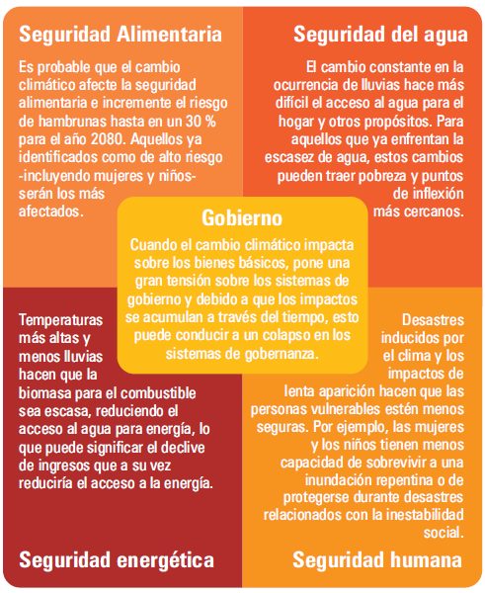
Cambios climáticos imponen que los pobres tengan menos posibilidades para salir de la pobreza
El cambio climático - no es un sector ni debería ser un ‘silo’
- Se debe tratarlo como un multiplicador de estreses
La bases de la reducción de la pobreza son las ‘seguridades’ básicas – alimentaria, agua, energía y humana, con gobernanza el pivota
Son estas seguridades que el cambio climático va a erosionar

Slide 4
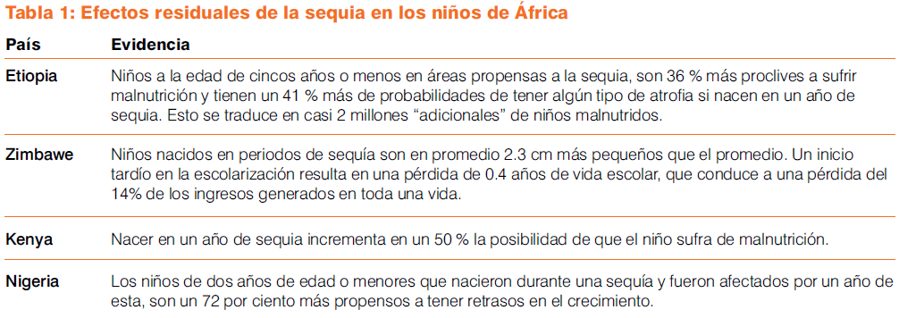
Cambios climáticos imponen que los pobres tengan menos posibilidades para salir de la pobreza
La importancia de estos datos reside en la extrapolación. El cambio climático va a incrementar la frecuencia de sequias fuertes y prolongadas en varias partes de la África – como en otras partes del mundo. Entonces, los efectos residuales van a multiplicar.

Slide 5
Evidencia solida sobre cómo el clima dificulta la erradicación de la pobreza
Sabemos que el cambio climático impacta mas en el desarrollo de las poblaciones que viven en regiones que son vulnerables al cambio climático y que tienen una baja capacidad de adaptación.
Existe un consenso de que el cambio climático va a desafiar sustancialmente nuestra capacidad de erradicar la pobreza a mediano plazo.
Sin embargo, la evidencia solida sobre como el cambio climático esta afectando el desarrollo socio-económico es aun escasa – p.ej. Human Development Report 2007/2008
Para introducir el resiliencia climática en los planes económicos del mediano plazo requiere mayor información sobre los efectos socio-económicos del cambio climático y la efectividad de las estrategias de adaptación

Slide 6
La pobreza es dinámica – entonces como responderá a los efectos del cambio climático?
Efectos diversos del cambio climático
reduce la posibilidad que la familias mas pobres escapen la pobreza
incrementa la posibilidad que las familias en el margen de la pobreza caen abajo de la línea
ponen en riesgo de la pobreza las familias arriba de la línea
Source: Jalan, J. and Ravallion M. (2000). Is transient poverty different? Evidence for rural China. Journal of Development Studies, 36(6), 82–99

Slide 7
Adaptación y desarrollo - déficits y brechas
Escenario meta – adaptar para mantener el ritmo del desarrollo
Indice del desarrollo
Desarrollo sin impactos del CC
Sub-optimo
Costos grandes para el desarrollo
Brecha de adaptación
Déficit de adaptación
Desarrollo con impactos del CC
No acción - peor caso
“Se requiere acción en el corto plazo para evitar costos mayores en el mediano y largo plazo” Stern Review 2006
Tiempo – anos
Ahora, t₀
Futuro, t₁

Slide 8
Costos y beneficios de la adaptación climática
La información necesaria para la formulación de políticas de adaptación
Costos bajos de evitar daño
Daño evitado
Ratio = 1 (costos incrementales: daño evitado)
Costos altos de evitar daño
Daño residual
Costos de la adaptación

Slide 9
Costos y beneficios de la adaptación climática
La información necesaria para la formulación de políticas de adaptación
Costo del CC sin adaptación
Costo de adaptación + daño residual del CC
Costos del cambio climático
Beneficio neto de la adaptación
Beneficio grosso de la adaptación
Costo total de la CC despues de la adaptación
Daño residual del CC
Temperatura promedio global

Slide 10
Asuntos metodológicos en la estimación de los costos y beneficios de la adaptación climática
Incertidumbres:
Escala, severidad y secuencia de efectos
Manejo adaptativo
Tendencias reversibles
Flexibilidad de respuestas
Lineas de base
Equidad:
Efectos de distribución de costos y beneficios
Valoración económica:
‘discount rates’ y horizontes de tiempo
Enfoques monetarios y no-monetarios
Mitigación y adaptación
Efectos amplias y sectoriales
Benéficos auxiliaros
Limites a la adaptación
Bienes públicos vs privados de la adaptación

Slide 11
Evidencia solida sobre cómo el clima dificulta la erradicación de la pobreza
Factores limitantes a la adaptación equitativa y inclusiva:
Déficit adaptativa la gente vulnerable está:
Aislado de los servicios públicos y privados, y de la comunicación
Tiene restringidos derechos de acceso a los RRNN
Y poca incidencia política
Tomar las decisiones importantes en los niveles mas indicados - ‘subsidiaridad’ es compleja
Niveles de autoridad múltiples y traslapadas relacionados con los servicios y acceso a RRNNs
Tendencia hacia proyectos en lugar de programas y integración en políticas
Escala y dimensiones de la respuestas
Necesidades muy diversas, y inmediatas y urgentes
Opciones de adaptación local limitadas
Adaptación local requiere la facilitación por parte del estado

Slide 12
Instrumentos de política que reduzcan la pobreza y que permitan una adaptación efectiva
‘ADAPTACION PROGRAMADA’ - NIVEL NACIONAL
Bienes públicos
Políticas del estado con objetivos de resiliencia climática incorporadas.
Programas de protección social incorporando CC.
Apoyo a la adaptación local a través de servicios y acceso a recursos
Efectividad determinada a ese inter-fase?
Co-beneficios de la mitigación y el desarrollo de bajo carbono
‘ADAPTACION INDIVIDUAL’ – NIVEL LOCAL
Bienes privados
Familias, grupos sociales, empresas etc
Notes:
Key Concepts (slide 4)
This paper is based on a number of key concepts/debates
Firstly, in order to empower bottom-up processes it focuses on the interface between planned and local adaptation and attempts to identify how this interface can be better linked in cases where it exists; and created where it does not.
In the context of the current debate on CBA (local v ‘reach up and draw down’) it is located in the ‘reach up and draw down’ camp - it does not look at adaptation (or CBA) as functioning in silo – or at one particular scale – rather it focuses on the need to link between international, national and local planning scales.
The paper focuses on Policies, Institutions and Budgets as the main tools for adaptation planning (tools within which linkages happen or tools that enable linkages)

Slide 13
Instrumentos de política que reduzcan la pobreza y que permitan una adaptación efectiva
Actividades de bienestar, ingresos y gastos
Socio-economia local
Bienes – fisicos, ambientales y financieros
Capital humano – saludo, educacion y productividad
Infra-estructura social
Social regional
RRNN comunal-es
Salud publica
Capital social
Capital financiero y fisico
Productos, ingresos y gastos
Capital humano y productividad
Economia nacional
Finanzas publicas

Slide 14
Instrumentos de política que reduzcan la pobreza y que permitan una adaptación efectiva
Resultados preliminares de trabajos del IIED con los gobiernos de Nepal y de Kenya
Contexto
Cambios constitucionales, procesos de descentralización y mayor importancia de decisiones locales.
Coordinación a nivel nacional de estrategias del cambio climático.
Actividades
Programas nacionales de adaptación climática (arriba hacia abajo).
Diseño y aprobación de métodos e instituciones para generar planes de acción local de adaptación (abajo hacia arriba).
Fase de expansión de métodos locales.
Desarrollo de reciprocidades entre el nacional y el local.
Próximos pasos
Iniciar uso al nivel nacional de un marco analítico para evaluar la efectividad de inversiones en la adaptación.

Slide 15
Métodos e instituciones para generar planes de acción local de adaptación - reciprocidades entre el nacional y el local.
Estrategia nacional de cambio climatico
NACIONAL
Implementación de la estrategia nacional
Identificacion de los distritos mas vulnerables
Integración de los de los distritos en la estrategia nacional
DISTRICTO/ MUNICIPIO
Apoyo a la adaptación local por las autoridades – bienes públicos
Planes locales integrados en los de desarrollo del distrito/ municipio
Identificar los pueblos mas susceptibles
P l a n i f i c a r la a d a p t a c i o n c l i m a t i c a
E v a l u a r la v u l n e r a b i l i d a d c l i m a t i c a
PUEBLO
Acción colectiva adaptiva de grupos y empresas
IdentifIcar las familias y grupos al mayor riesgo
Planes locales de acción colectiva adaptativa
COMMUNIDAD
Adaptación por individuos y familias
Planificar la adaptación al raíz de las necesidades, opciones y prioridades de los mas vulnerables

Slide 16
Como mantener los objetivos de desarrollo en frente del cambio climático?
Para asegurar un desarrollo efectivo frente al cambio climático se requiere al nivel nacional:
Invertir en una base de evidencia más sólida sobre clima y pobreza
Introducir la resiliencia al clima como objetivo político a través de los ministerios mayores
Generar políticas y programas integrados derivados desde un nivel nacional que facilitan la adaptación local
Incluir a los pobres más vulnerables al clima en la formulación de estrategias de adaptación
Identificar cómo las estrategias de mitigación también pueden reducir la pobreza y permitir la adaptación
Notes:
Los efectos del clima sobre la pobreza siguen siendo poco comprendidos y las estrategias de reducción de la pobreza no apoyan adecuadamente la resiliencia al clima.

Slide 17
Como mantener los objetivos de desarrollo en frente del cambio climático?
Las funciones del estado y sus habilidades necesarios para manejar los riesgos del cambio climático en el desarrollo socio-económico:
Evaluar riesgos en términos de escala, severidad y tiempos
Priorizar acciones en términos de tipos de adaptación y como integrar con la mitigación
Identificar los niveles y autoridades mejor puestos para tomar las acciones
Coordinar la implementación de acciones y llevar a cabo el monitoreo y la evaluación
Manejar la información y conocimientos para mejorar la capacidad adaptiva
Evaluar la efectividad de la inversiones en adaptación
Notes:
Los efectos del clima sobre la pobreza siguen siendo poco comprendidos y las estrategias de reducción de la pobreza no apoyan adecuadamente la resiliencia al clima.

Slide 18
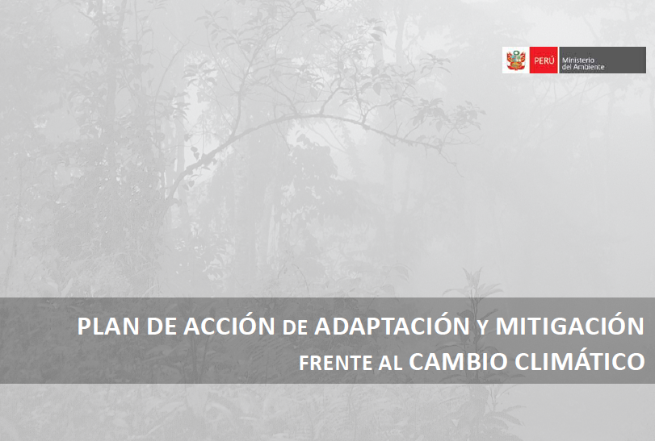
Las medidas de adaptación propuestas a nivel nacional:
Realizar en los sectores el análisis de los costos de cambio climático y de las necesidades de inversión y financiamiento para responder ante los efectos adversos del cambio climático.
Apoyar la integración de la adaptación en políticas e instrumentos de gestión y asignación presupuestal.
Proponer espacios de concertación interinstitucional en temas sociales, cambio climático y el nivel de cumplimiento de los Objetivos del Milenio.
Proyectos Montos (S/.)
21 proyectos 1,278’989,147
7 en ejecución 112’237,000
6 en negociación 38’700,377
5 en propuesta 1,127’051,770
3 en idea 1’000,000
A nivel de los gobiernos regionales se plantean las siguientes acciones:
Institucionalizar el enfoque de gestión de riesgos y la aplicación de medidas de adaptación al cambio climático en los procesos de planeamiento.
Elaborar estudios y mapeo de la vulnerabilidad regional y de las cuencas hidrográficas frente a los efectos del cambio climático.
Evaluar los impactos de la variabilidad climática en los sectores productivos que incluyan aspectos de carácter social.
Diseñar políticas de intervención.

Slide 19
Como integrar el cambio climático a través de las políticas y programas nacionales?
Conocimiento técnico
Voluntad e interés de los lideres políticos
Asignar RR para clima
Nivel nacional – políticas y planes
Objetivos del mediano plazo; Estrategias para erradicar la pobreza; planes multi-anuales de desarrollo; Presupuestos nacionales
Evaluar efectos climáticos sobre sectores y desarrollo socio-económico
Proponer inversiones en sectores diferentes
Métodos para evaluar la efectividad de la adaptación programada
Asignar presupuesto
Nivel sectorial
Planes de desarrollo sectorial; Programas de inversiones
Proponer proyectos que apoyen objetivos sectoriales
Identificar y seleccionar proyectos
Arriba hacia abajo – financiar y implementar inversiones
Nivel proyecto
Ciclo del proyecto
Abajo hacia arriba – identificar, implementar y MyE de inversiones
Nivel local – urbano o rural
Acciones por parte de autoridades locales y comunidades para enfrentar el cambio climático
Condiciones favorables

Slide 20
Evaluando la efectividad de la adaptación por su contribución al desarrollo socio-económico: un enfoque de doble vía
Instituciones y niveles
GLOBAL
Manejo de riesgos climaticos
Implementacion de politicas
Capacidad inter-institucional
NACIONAL
Integracion del CC en politicas e instituciones
Agregar indicadores del desarrollo y la vulnerabilidad
SUB-REGIONAL
Indicadores cuantitativas del desarrollo y de la vulnerabilidad climatica
Inversion temprana en lineas de base y indicadores
LOCAL
Evaluación cualitativa de la competencia de manejo y el comportamiento profesional a varios niveles de la jerarquía
Uso de datos existentes aplicados a poblaciones a niveles diferentes de vulnerabilidad climática
Mosteo de diferentes intervenciones de adaptación
Estimar los efectos cumulativos de los efectos climáticos sobre el desarrollo socio-económico
Un proceso manejado por el gobierno para traducir el marco analítico en un instrumento útil para el país
Notes:
On shifting baselines – if you are putting in place a baseline to improve something – and cc is serving to make the outcomes worse – but people are assuming baselines are static so if we didn’t do something the outcomes would continue to be 0 – but in fact they would be worse – therefore need qualitative indicators based on links between impacts and outcomes – so needs to be more investment on trend analysis for baselines
Baselines for (2) type indicators will shift and need to be responsive; baselines for (1) = snapshot
Both (1) and (2) can be aggregated across scale

Slide 21
Gracias – todas las preguntas y comentarios son bienvenidos
simon.anderson@iied.org

Slide 22
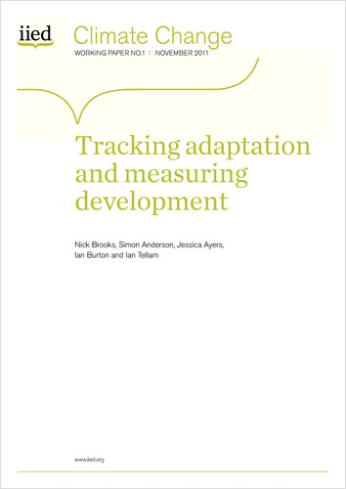
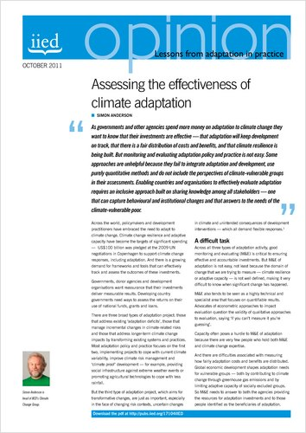
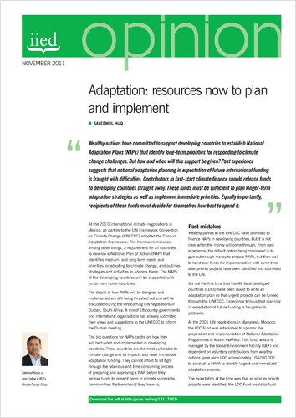
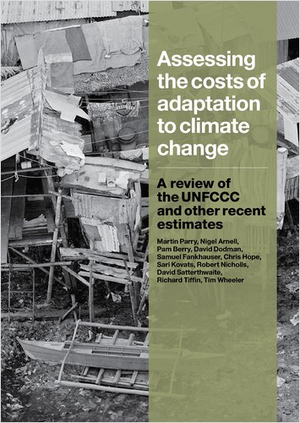
Todos y mas disponibles gratis desde:
http://www.iied.org/climate-change/group-publications/publications

